Slide 1
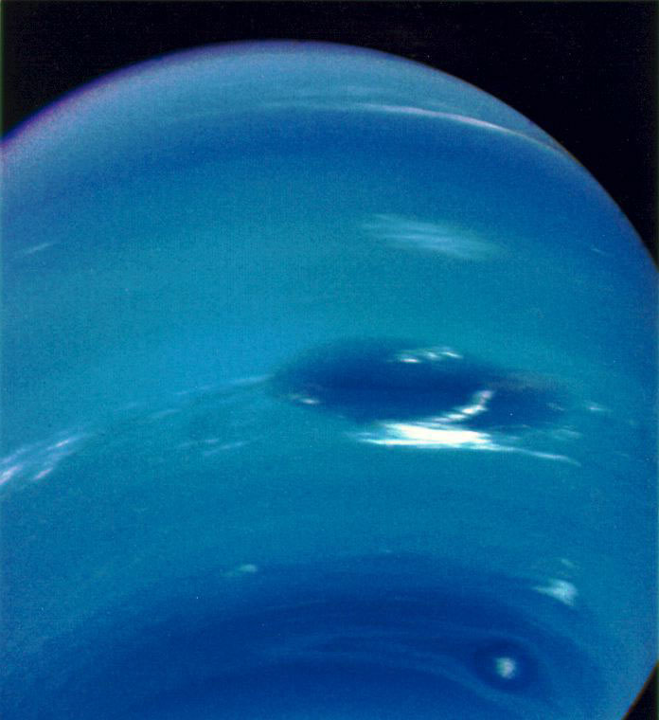
Нептун
Зроблено учнями 11-Ф класу
Москаленком Сергієм
та Афанасьєвим Олексієм

Slide 2
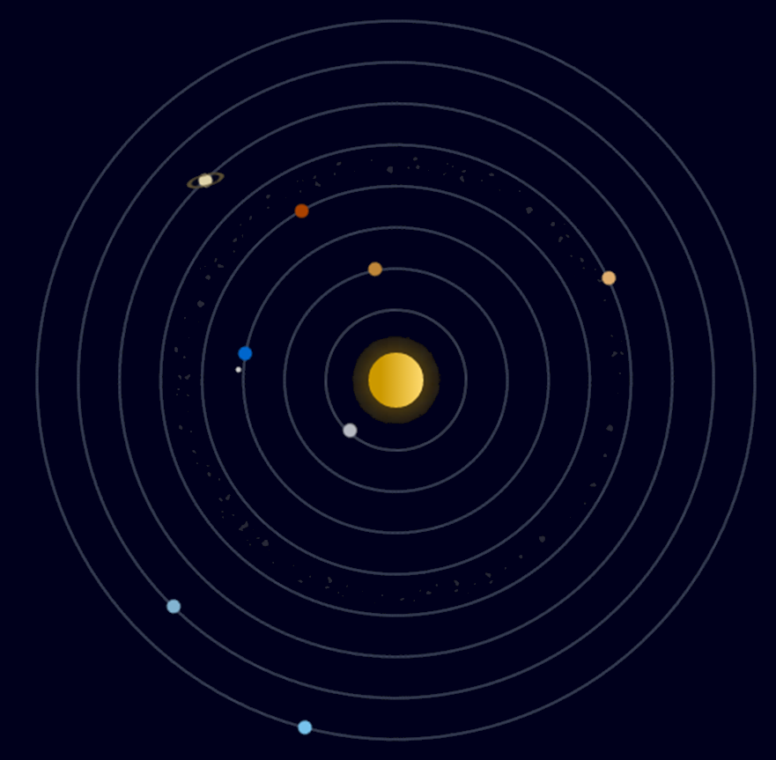
Розташування Нептуна
Мінімальна відстань до Сонця:
4 452 млн. км, або 4.12 св. години
Максимальна відстань до Сонця:
4 553 млн. км, або 4.21 св. години
≈4500000000 км
ТУТ*

Slide 3
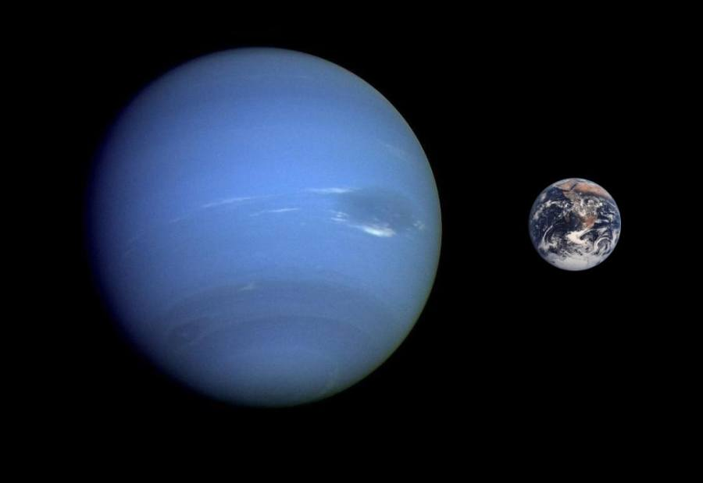
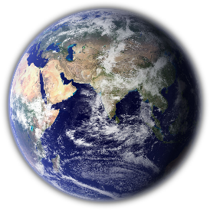


Фізичні характеристики Нептуна
Діаметр: 49500 км
(у 3.9 рази більший за Землю)
Маса: 1,0243×10²⁶ кг
(або 17 Земних мас)
=
Об’єм: 6,3×10¹³ км³
(в нього влізе 57 Земель)

Slide 4
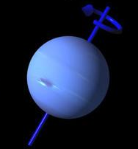
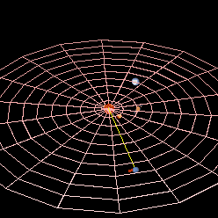
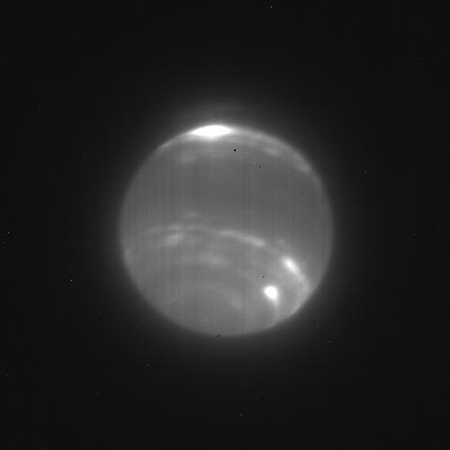
Кругообіг Нептуна у природі
1 День проходить за 16 год. 6 хв. 36 с.
28,3°
1 Рік Нептуна = 164,79 Земних років
Кут нахилу осі обертання = 28,3°

Slide 5
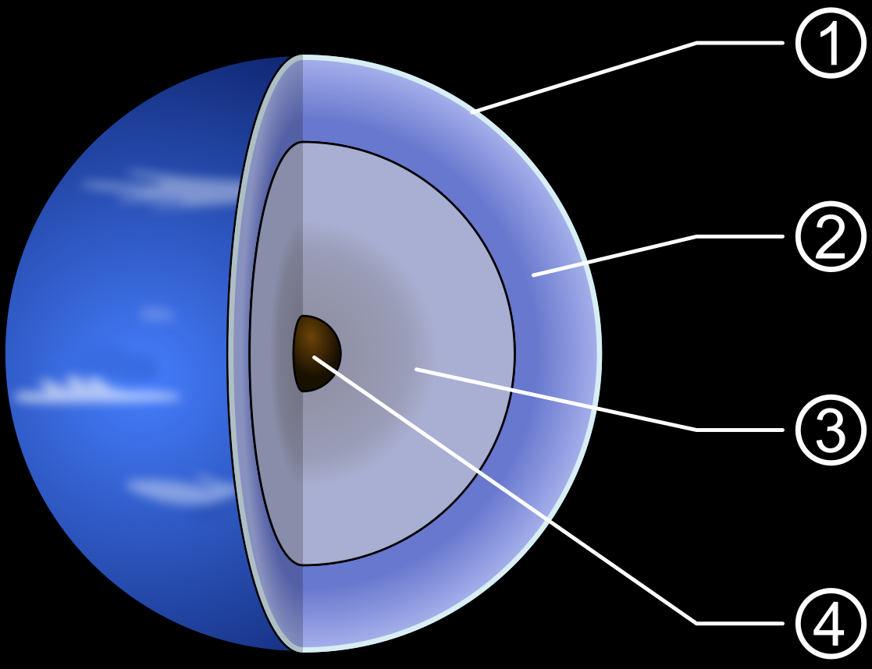
Внутрішній склад
Верхня атмосфера та хмари
Атмосфера (водень, гелій, метан)
Мантія (льоди води, аміаку, метану)
Ядро (кремній, залізо, нікель)

Slide 6
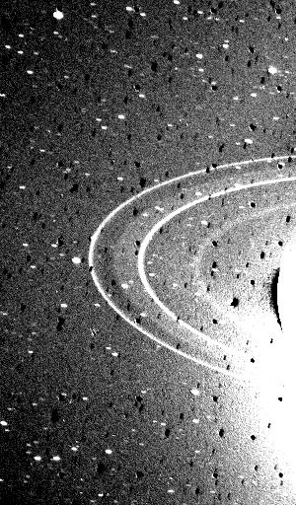
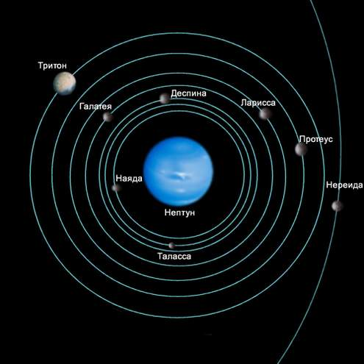
Зовнішній склад
Супутники
Кільця
А Також:
Галімеда
Псамафа
Сао
Лаомедея
Несо
S/2004 N1

Slide 7
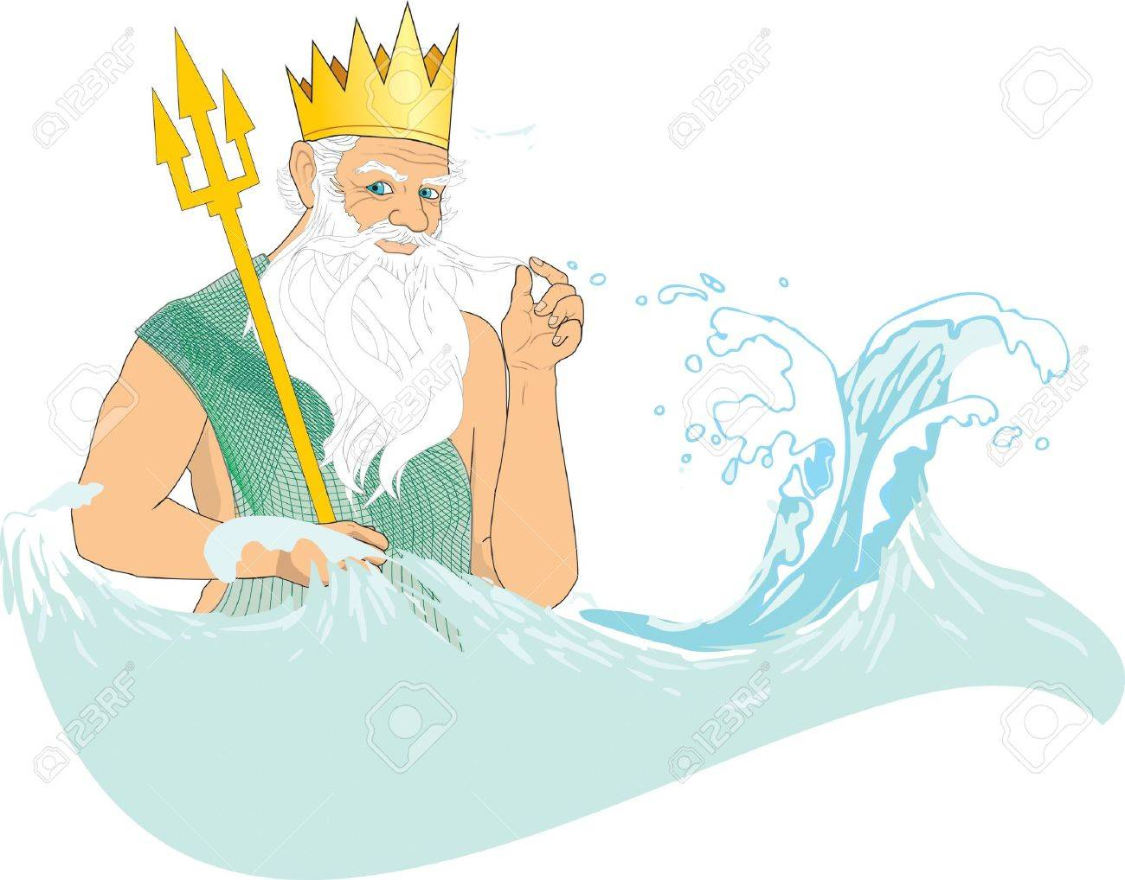
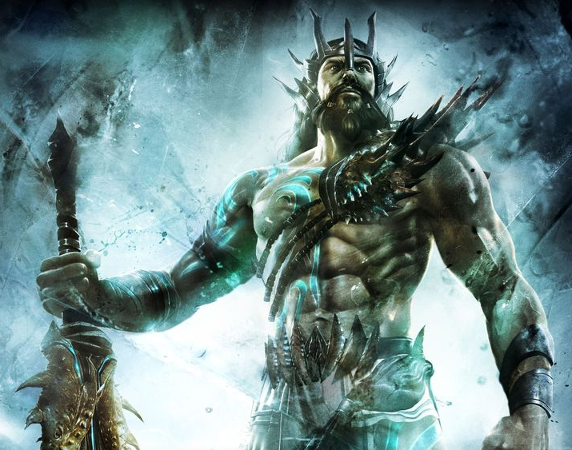
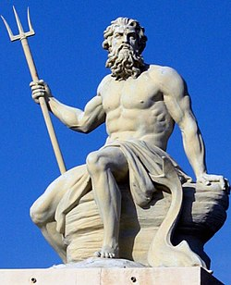
Назва та символ Нептуна

Slide 8
Дякую за увагу!
Сделано с божьей помощью

